Slide 1
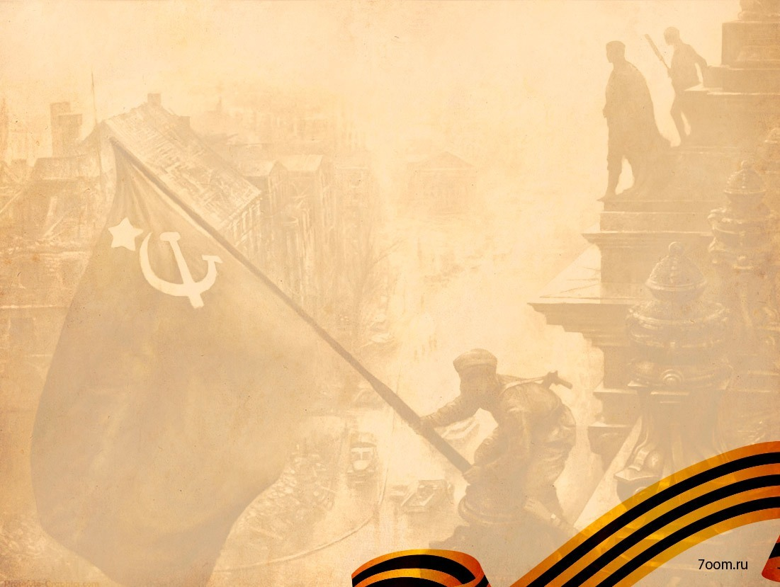
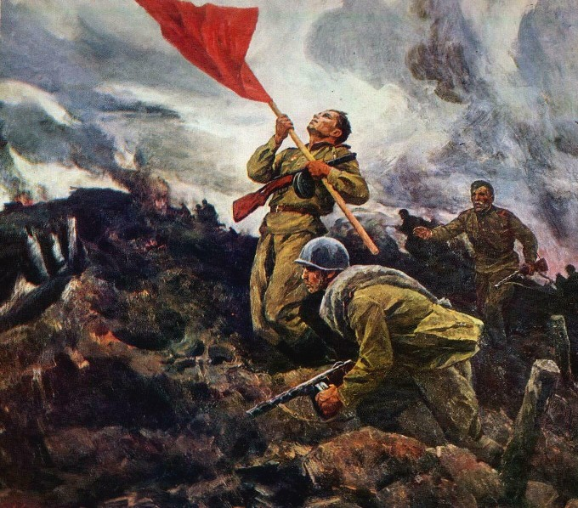
Великая Отечественная война

Slide 2
Великая Отечественная Война в России началась в 1941 году.

Slide 3
72 года назад на Россию (СССР) напали немцы. Немцы хотели завоевать весь мир и подчинить себе всех людей. И так они стали захватывать страны по очереди и дошла очередь до СССР. В 4 часа утра 22 июня 1941 года немцы без объявления войны напали на СССР. Весь народ поднялся на защиту Родины.

Slide 4
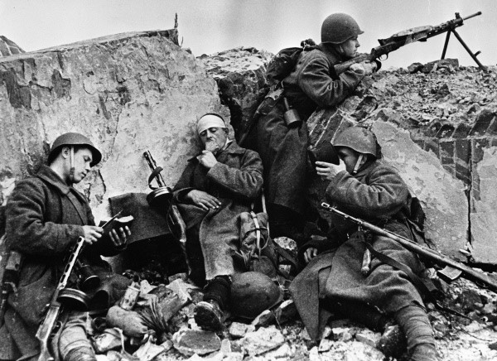
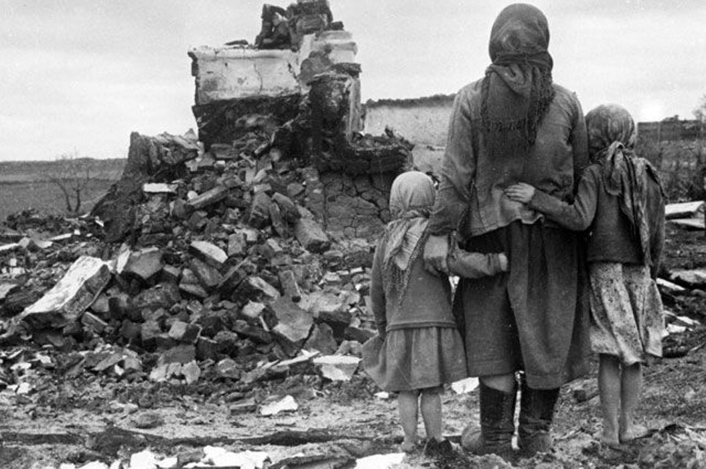

Slide 5
Но борьба шла не только на фронте, но и за его пределами, там где дети, женщины и старики работали на военных заводах изготавливая оружия, самолёты и бомбы для военных, а так же копали окопы помогая мужьям и братьям.

Slide 6
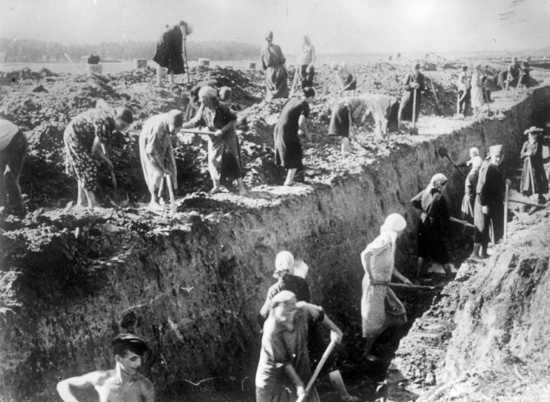
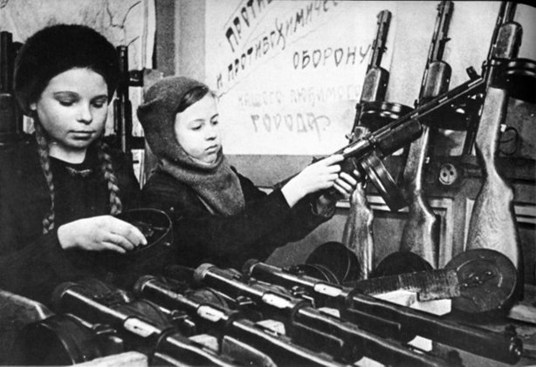

Slide 7
Тяжелее всего во время войны приходилось детям. Детские сады и школы не работали, потому что их делали госпиталями. Одни оставались без родителей попадали в детские дома, а другие и вовсе уходили на фронт. Дети недоедали им давали 150-250г хлеба и воду и лишь за год до окончания войны им впервые дали мясо.

Slide 8
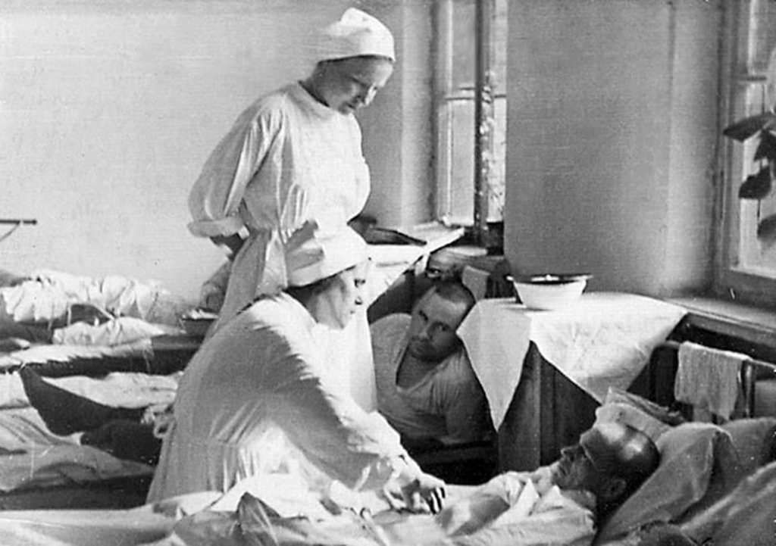
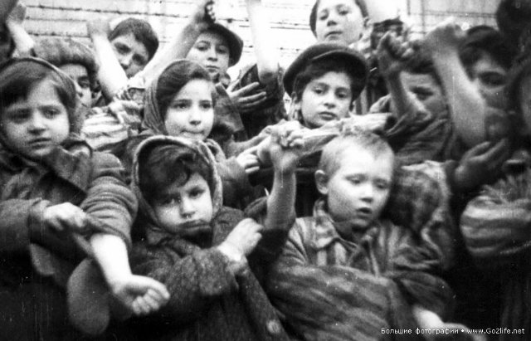

Slide 9
Так же во время войны были города-герои самый известный из них Ленинград. Первые немецкие бомбы сбросили на Ленинград 6 сен. 1941 г. За все время блокады было сброшено 107 000 бомб и 150 000 снарядов. И несмотря на сложные условия для жизни на заводах стояли у станков взрослые и даже дети. Блокада Ленинграда длилась 900 дней.

Slide 10
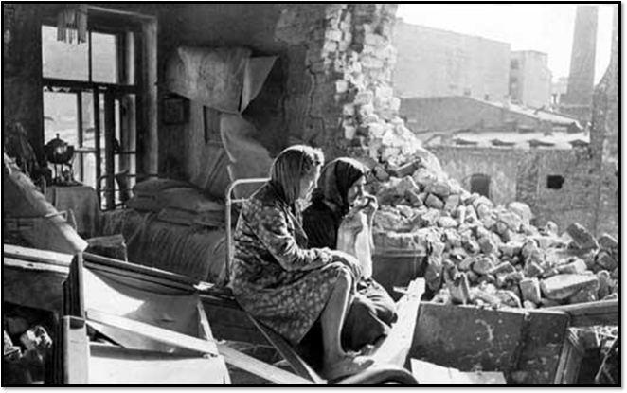
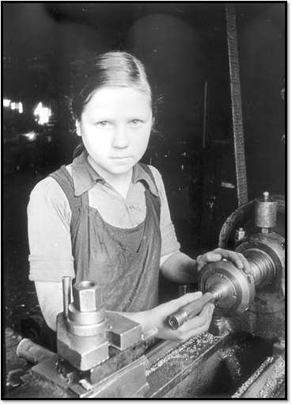
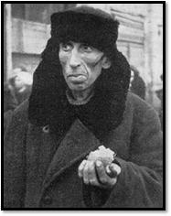
Последствия бомбёжки

Slide 11
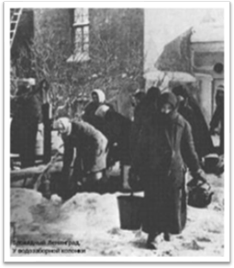
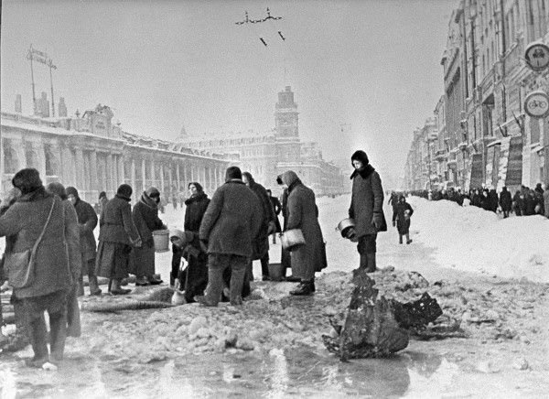
Водопровод вышел из строя, жители вынуждены были ходить за водой к Неве, Фонтанке и др. рекам

Slide 12
Герои СССР
Но были не только города-герои, а так же и героические люди. Этих людей пытали чтобы выведать тайну их страны, но они не сломились и не предали. И одна из таких героинь Зоя Космодемьянская партизанка (это люди, которые выполняют секретные задания и те кого могут взять в плен). Её пытали немцы, чтобы узнать о том что замышляют русские, но она не выдала их тайну и за это её жестоко казнили. В этом заключается её подвиг.

Slide 13
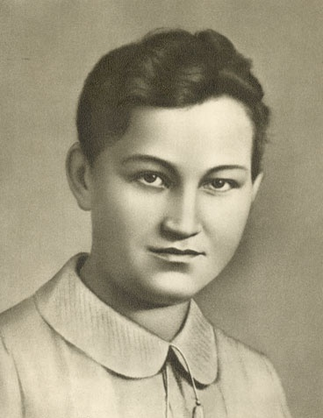
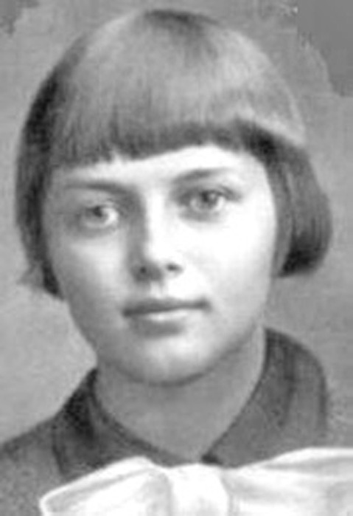
Зоя Космодемьянская
Зина Портнова

Slide 14
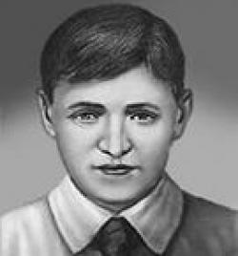
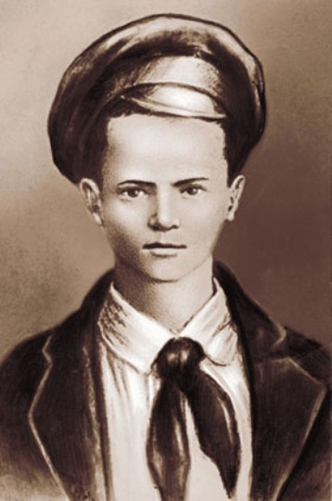
Павел Морозов
Валя Котик

Slide 15
Было очень много смелых и отважных
защитников своей Родины. Если бы не они то российской армии не удалось бы одолеть врага, потому что они не сломились даже перед угрозой смерти.

Slide 16
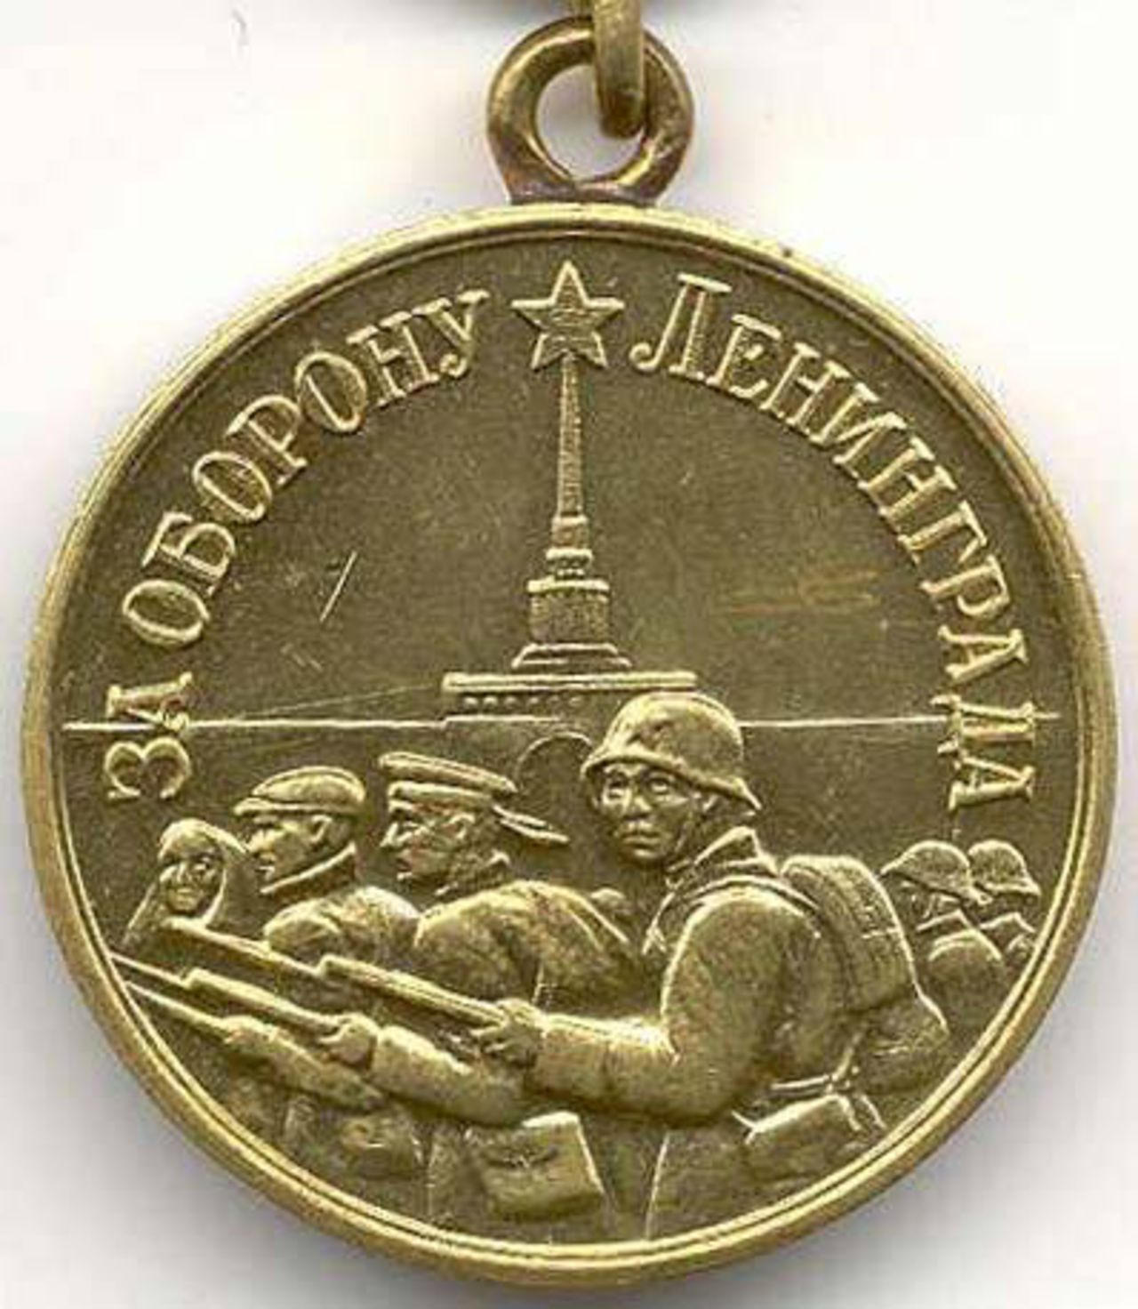
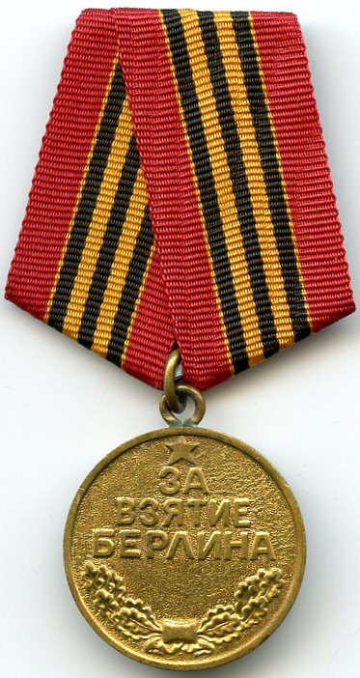
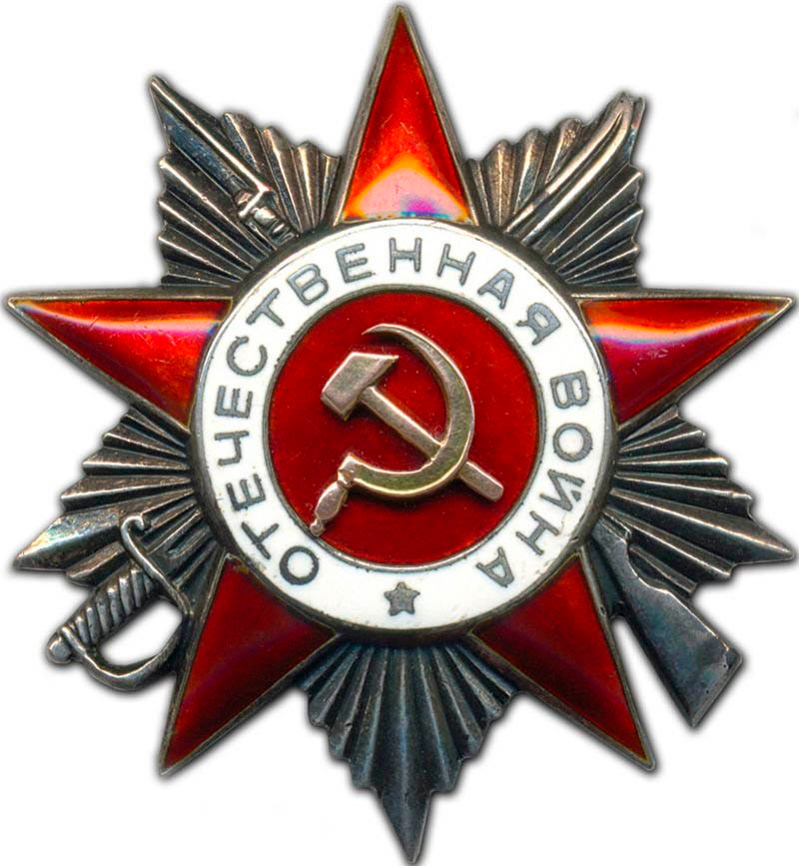
Ордена и медали
За доблесть и отвагу героев Великой Отечественной Войны награждали медалями и орденами. Одна из таких - медаль за оборону Ленинграда, ей награждали людей оборонявших Ленинград. Медалью за взятие Берлина удостаивались воины дошедшие до конца войны и участвовавшие во взятии Берлина. Орденом Отечественной награждали красноармейцев прошедших до конца всю войну.

Slide 17
Закончилась Великая Отечественная Война 9 мая 1945 года. Символом дня Победы стала гвардейская лента (не путать с георгиевской). Оранжевый цвет – это огонь, а чёрный – дым.

